Slide 1
Medios de la red y hardware
Medios que rodean la red
Medios de la red ilimitados
Control del ruido
Dispositivos de la conectividad de la red
Alambrado de componentes de distribución

Slide 2
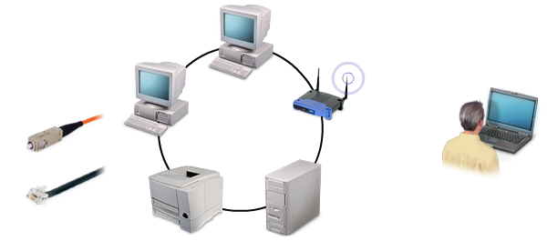
Tipos de publicidad
Medios ilimitados
Medios saltados

Slide 3
Factores de rendimiento de medios
Señal
Ruido
Atenuación
Impedancia

Slide 4
Medios de cobre
Medios saltados
Uno o varios conductores de cobre rodeados por la capa aislada
Proteger ayuda a reducir la interferencia
Par trenzado
Coaxial

Slide 5
Cable del par trenzado
El par tiene la base
combinación de colores
Los conductores son rayados
Alambre primario y secundario

Slide 6
UTP contra cable STP
Tipo de cable | Descripción
UTP | No incluye proteger alrededor de sus conductores. Típicamente contiene a cuatro pares de conductores varados o serios. Barato y confiable. Distancias de apoyos de hasta 100 metros (328 pies). Precios de la transferencia de datos de apoyos hasta 1 Gbps.
STP | Incluye proteger, típicamente una envoltura de hoja de metal, alrededor de sus conductores para mejorar la resistencia del cable a interferencia y ruido. Típicamente contiene a cuatro pares de conductores varados o serios. Distancias de apoyos hasta 100 metros (328 pies). Más caro que UTP. El más comúnmente usado en gestión de redes del Token ring.

Slide 7
Categorías del cable del par trenzado
Categoría | Tipo de la red | Velocidad máxima
1 | Grado de la voz; no conveniente para gestión de redes | n/a
2 | Redes de la baja velocidad y telefónicas digitales | 4 Mbps
3 | Ethernet | 10 Mbps
4 | IBM Token Ring | 16 Mbps
5 5e | Ethernet rápida Gigabit Ethernet | 100 Mbps 350 Mbps
6 | Gigabit Ethernet | 1 Gbps
7 | Gigabit Ethernet | 1 Gbps +

Slide 8
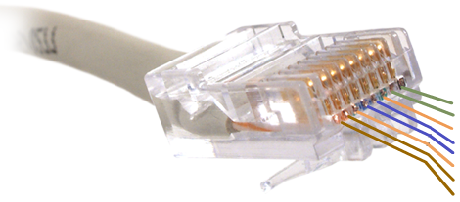
Conectores del par trenzado — RJ-45 alambrado de esquemas
1 W/Green
2 Green
3 W/Orange
4 Azul
5 W/Blue
6 Naranja
7 W/Brown
8 Brown
P3
P1 P2
P4

Slide 9
Cable coaxial
No propicio
capa aislada
Proteger trenzado
Conductor de cobre solo

Slide 10
Tipos del conector y el cable coaxiales
Cables:
RG58/U (Guía de la Radio 58/Universal)
RG58A/U
RG8
RG9
RG62
RG59
RG6
Conectores:
F-tipo
BNC (Bayone-Neill-Concelman)

Slide 11
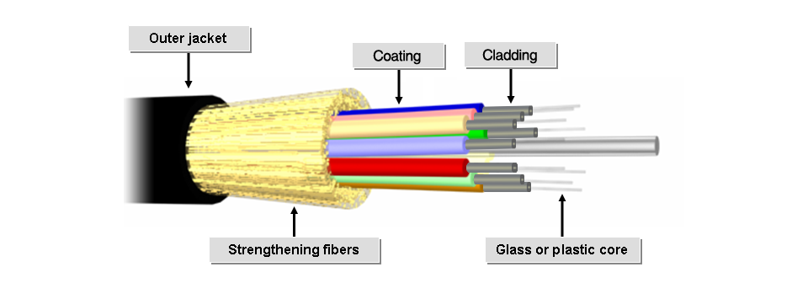
Fibra cable óptico

Slide 12
Fibra tipos del modo de cable ópticos
Hay tres tipos de la fibra modos de cable ópticos:
Fibra del monomodo
Fibra del multimodo del índice del paso
Fibra del multimodo del índice clasificada

Slide 13
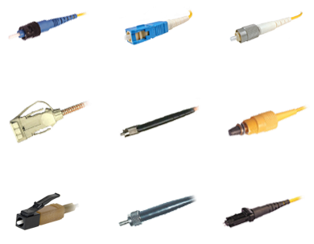
Conectores de la fibra
S.
CONSEJERO PRINCIPAL
FC
FDDI
Mini-BNC
Biconic
LC
SMA
TA-RJ

Slide 14
Tipos de cable y propiedades
Tipo de cable | Propiedades
Coaxial | Velocidad de transmisión: 10 Mbps Distancia: topología de la estrella, 2000 pies.; topología del autobús, 1000 pies. Doble: Apoyos tanto dúplex total como medio doble Transmisiones Inmunidad del ruido (seguridad, EMI): Alto Frecuencia: 1 GHz a 10 GHz
Fibra óptica | Velocidad de transmisión: 40,000 Mbps Distancia: las Señales se pueden transmitir adelante sin tener que reforzarse o refrescarse Doble: Consiste en dos fibras encontradas en un al lado cuerda de la cremallera usada para el simultáneo, transferencia de datos bidireccional Inmunidad del ruido (seguridad, EMI): Superior Frecuencia: Muy alto
Par trenzado | Velocidades de transmisión: GATO 3: hasta 10 Mbps GATO 5: hasta 100 Mbps CAT6: hasta 155 Mbps Distancia: operación bidireccional Doble: capacidad llena Inmunidad del ruido (seguridad, EMI): 30 MHz Frecuencia: hasta 600 MHz

Slide 15
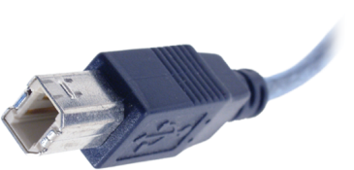
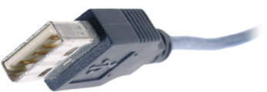
Otros tipos de cable
Consecutivo
IEEE 1394
USB
Puerto en serie de 25 alfileres en un dispositivo consecutivo
De cuatro alfileres
De seis alfileres
IEEE 1394
El final de 25 alfileres del cable consecutivo se une con el módem y el final de 9 alfileres se une con el puerto en serie del ordenador
Tipo B
Tipo A
Consecutivo
USB

Slide 16
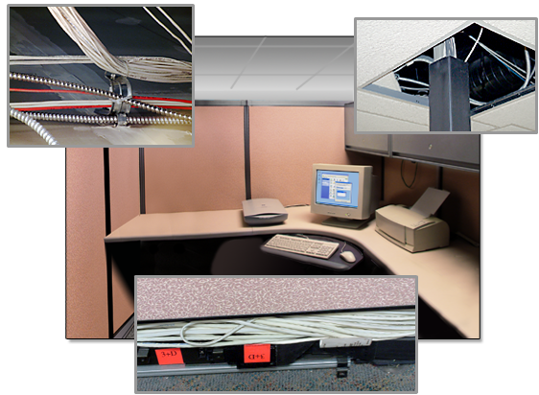
Pleno y cable de cloruro de polivinilo

Slide 17
Tendido de cables estructurado
El tendido de cables estructurado se divide en seis subsistemas:
Instalaciones de la entrada
Alambrado de la columna vertebral
Cuarto de equipo
Armario de telecomunicaciones
Alambrado horizontal
Área de trabajo

Slide 18
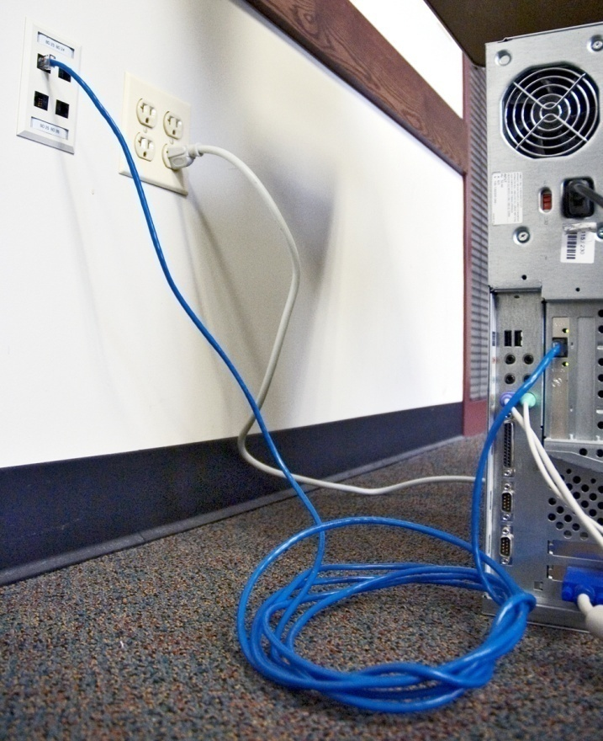
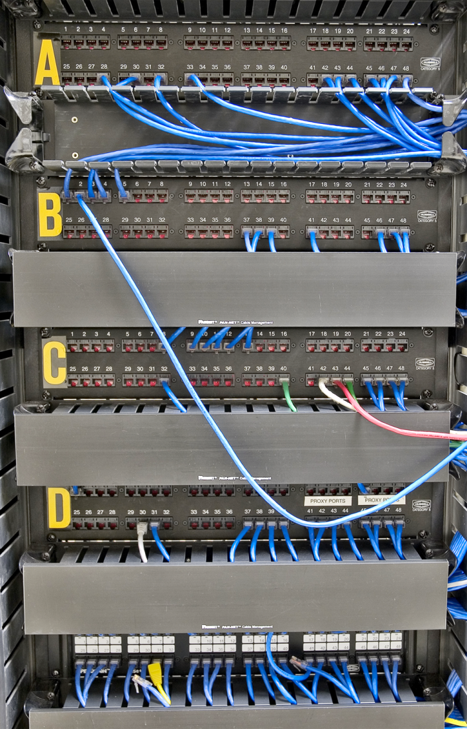
Alambrado de la premisa
Estante en un armario de alambrado
Cables del remiendo
Paneles de conexión provisional
Cable de gota

Slide 19
Componentes de alambrado de la premisa
Lo siguiente es componentes del alambrado de la premisa:
Cables de gota
Paneles de conexión provisional
Cables del remiendo
Interconecta
Distribuidor principal (MDF)
Intermediate Distribution Frame (IDF)
Alambrado de armario

Slide 20
Comunicación inalámbrica
Comunicación inalámbrica
Señales transmitidas como energía electromagnética.
Permite a usuarios trasladarse.
Puede ser el punto a punto.
Las conexiones de permisos en áreas donde sería difícil instalar alambres.

Slide 21
Gestión de redes de la radio
La gestión de redes de la radio incluye:
Emisión
Espectro de extensión
Frecuencia que salta espectro de extensión
La secuencia directa extendió el espectro

Slide 22
Radio de emisión
Radio de emisión:
No direccional
Frecuencia de transmisión sola
Poder bajo: corta distancia, barata, y fácil a instalar
De gran potencia: distancias más largas, más caras, y más difíciles de instalar

Slide 23
Radio del espectro de extensión
Radio del espectro de extensión:
Frecuencias de transmisión múltiples
Más seguro que radio de emisión
Más fácil a distinguirse entre señal y ruido de fondo

Slide 24
Frecuencia que salta espectro de extensión
Frecuencia que salta espectro de extensión:
Frecuencias de transmisión múltiples
La señal se envía en un canal a la vez
Canal que cambia en intervalos fijos
Transportista de la señal
Transportista de la señal
Transportista de la señal

Slide 25
Espectro de extensión de la secuencia directo
La secuencia directa extendió el espectro:
Frecuencias de transmisión múltiples
Señales enviadas simultáneamente en canales múltiples
Proporciona la detección de errores y la corrección
Las señales se dividieron en chips, que se envían a través de canales contiguos
Transportista de la señal
Transportista de la señal
Transportista de la señal

Slide 26
Transmisión infrarroja
Receptor

Slide 27
Transmisión microondas
El remitente transmite señales electromagnéticas
El receptor tiene la visión libre

Slide 28
Ruido eléctrico

Slide 29
Fuentes del ruido eléctricas
Las fuentes del ruido eléctricas incluyen:
Ruido ambiental
Alambres de poder
Motores eléctricos
Radiadores eléctricos y elementos calefactores
Fluorescente, de neón, y luces de descarga de alta intensidad (HID)

Slide 30
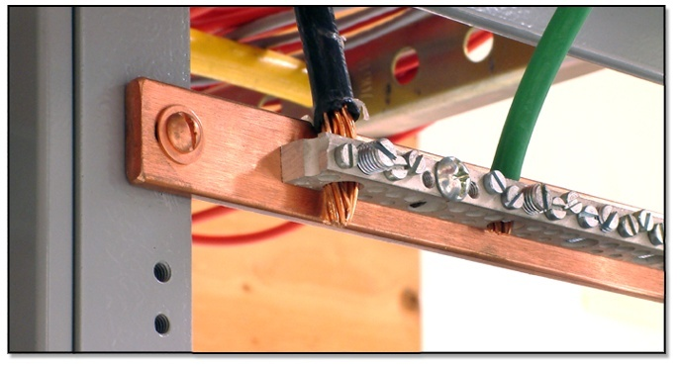
Base
El marco del estante se une con la tierra
Tierra
punto
Conductor

Slide 31
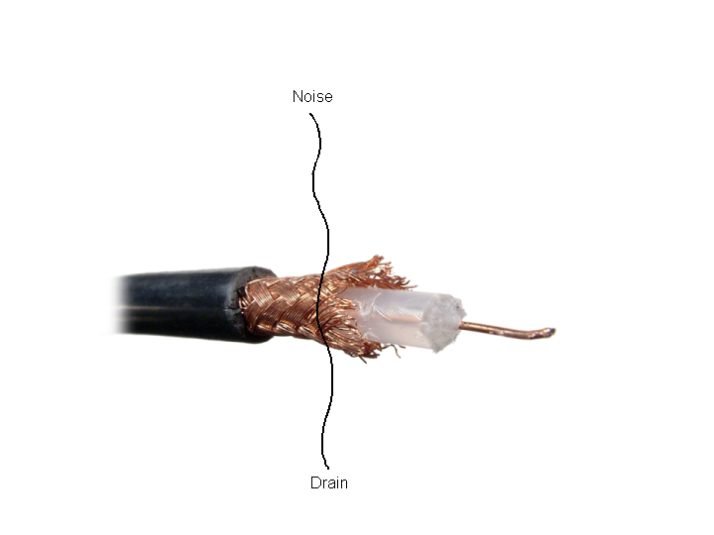
Proteger

Slide 32
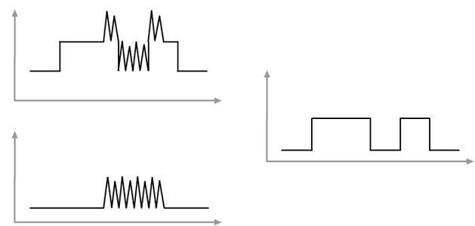
Señalización diferencial

Slide 33
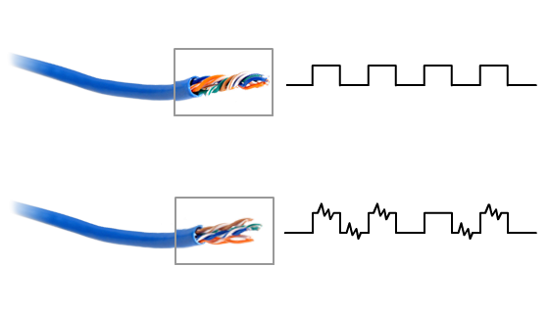
Control del ruido con par trenzado

Slide 34
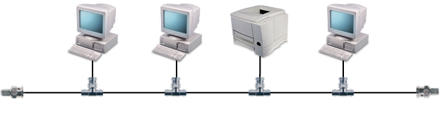
Terminación
Previene la reflexión de la señal
Terminator
Terminator

Slide 35
Técnicas de instalación de medios
Las técnicas de instalación de medios incluyen:
Datos separados y cables eléctricos
Luces de neón
Tierra de poder
Instalación del conector

Slide 36
Naipes de la interfaz de red (NICs)
NICs se puede construir en/unido a través de:
Placa madre
USB
Tarjeta del ordenador personal
FireWire
Tarjeta del adaptador interna

Slide 37
Un transceptor en una tarjeta de red
Viruta del transceptor

Slide 38
Repetidores
Repetidor

Slide 39
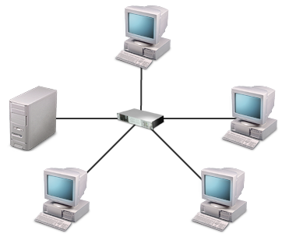
Cubos
Cubo

Slide 40
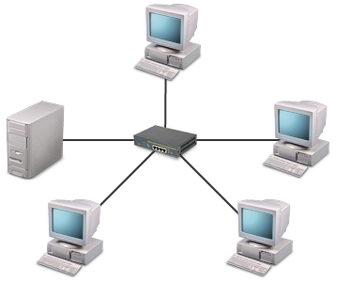
Interruptores
Une a pares de puertos
Interruptor

Slide 41
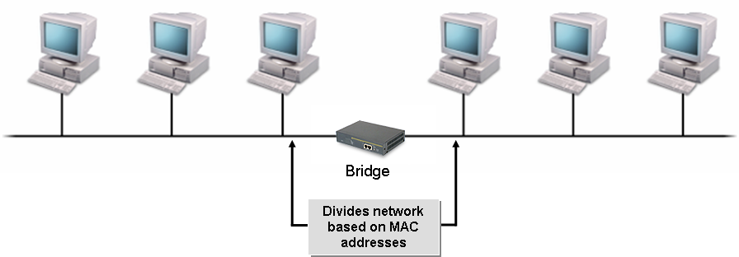
Puentes
Puente
Divide la red basada en Direcciones MAC

Slide 42
Gestores de tráfico
Gestor de tráfico
Divide la red basada en direcciones de la red

Slide 43
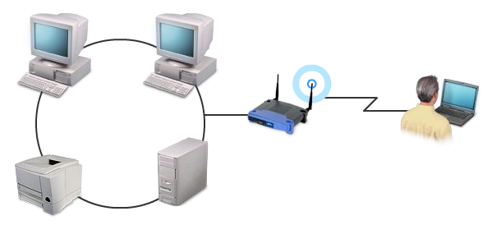
Puntos de acceso inalámbrico
WAP
WAP

